Slide 1
TRASHES 인터페이스
23.11.30 수정

Slide 2
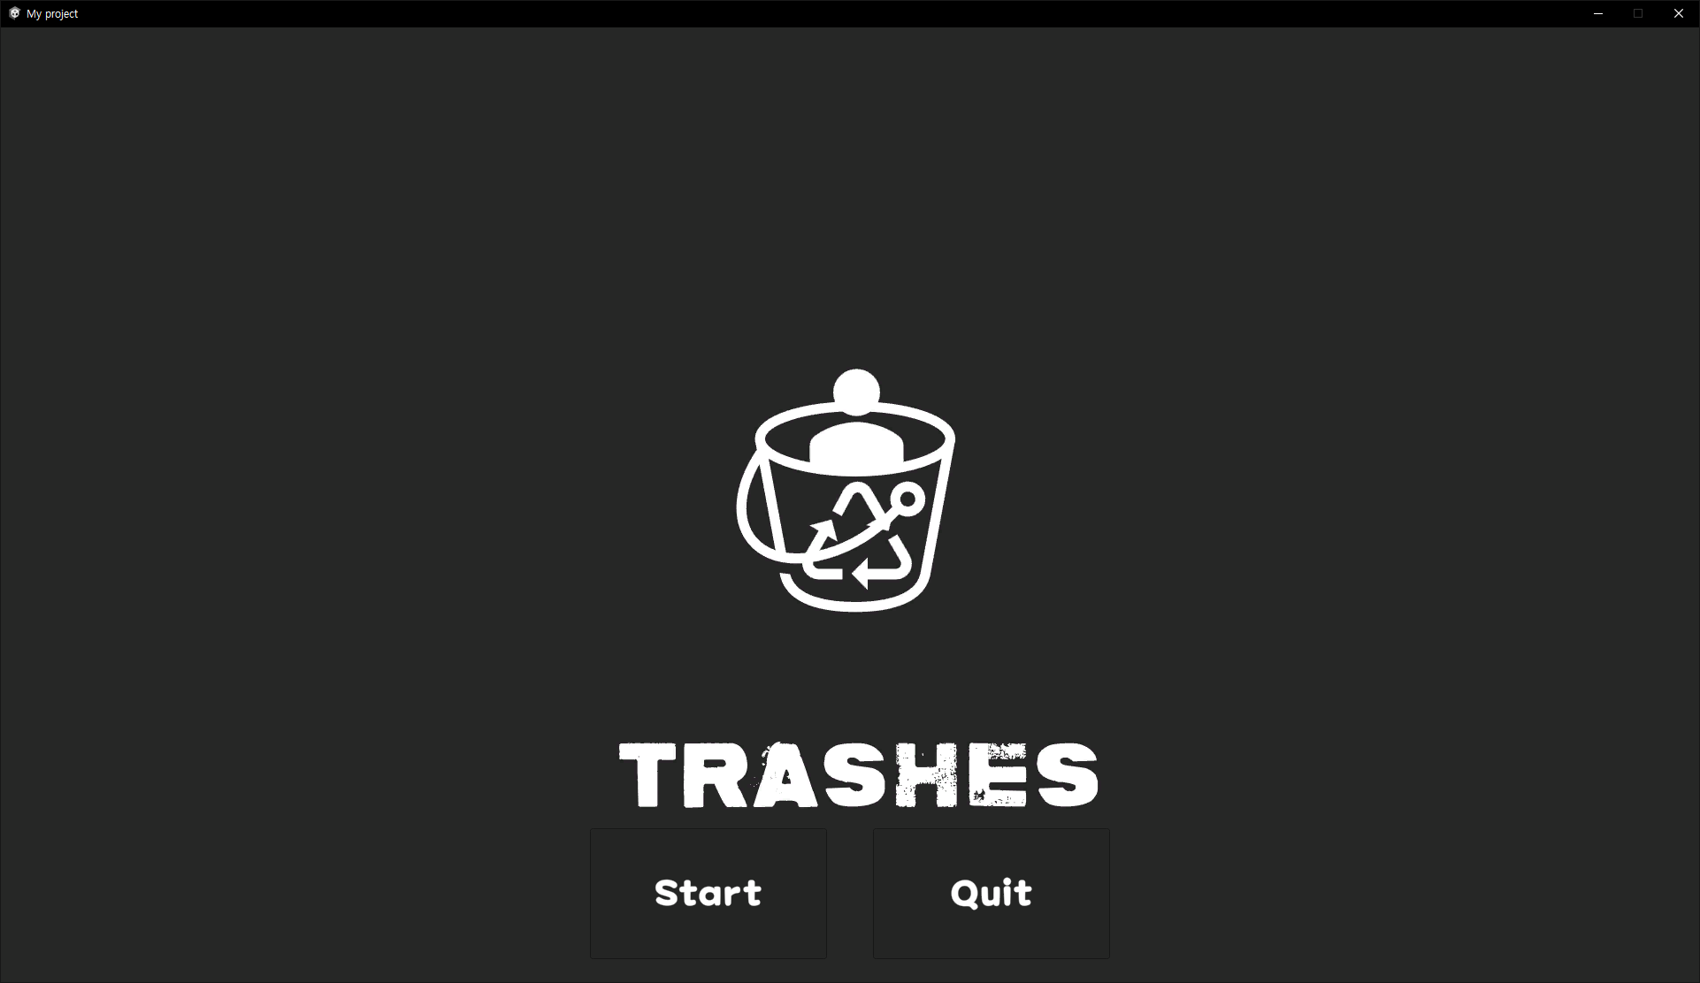
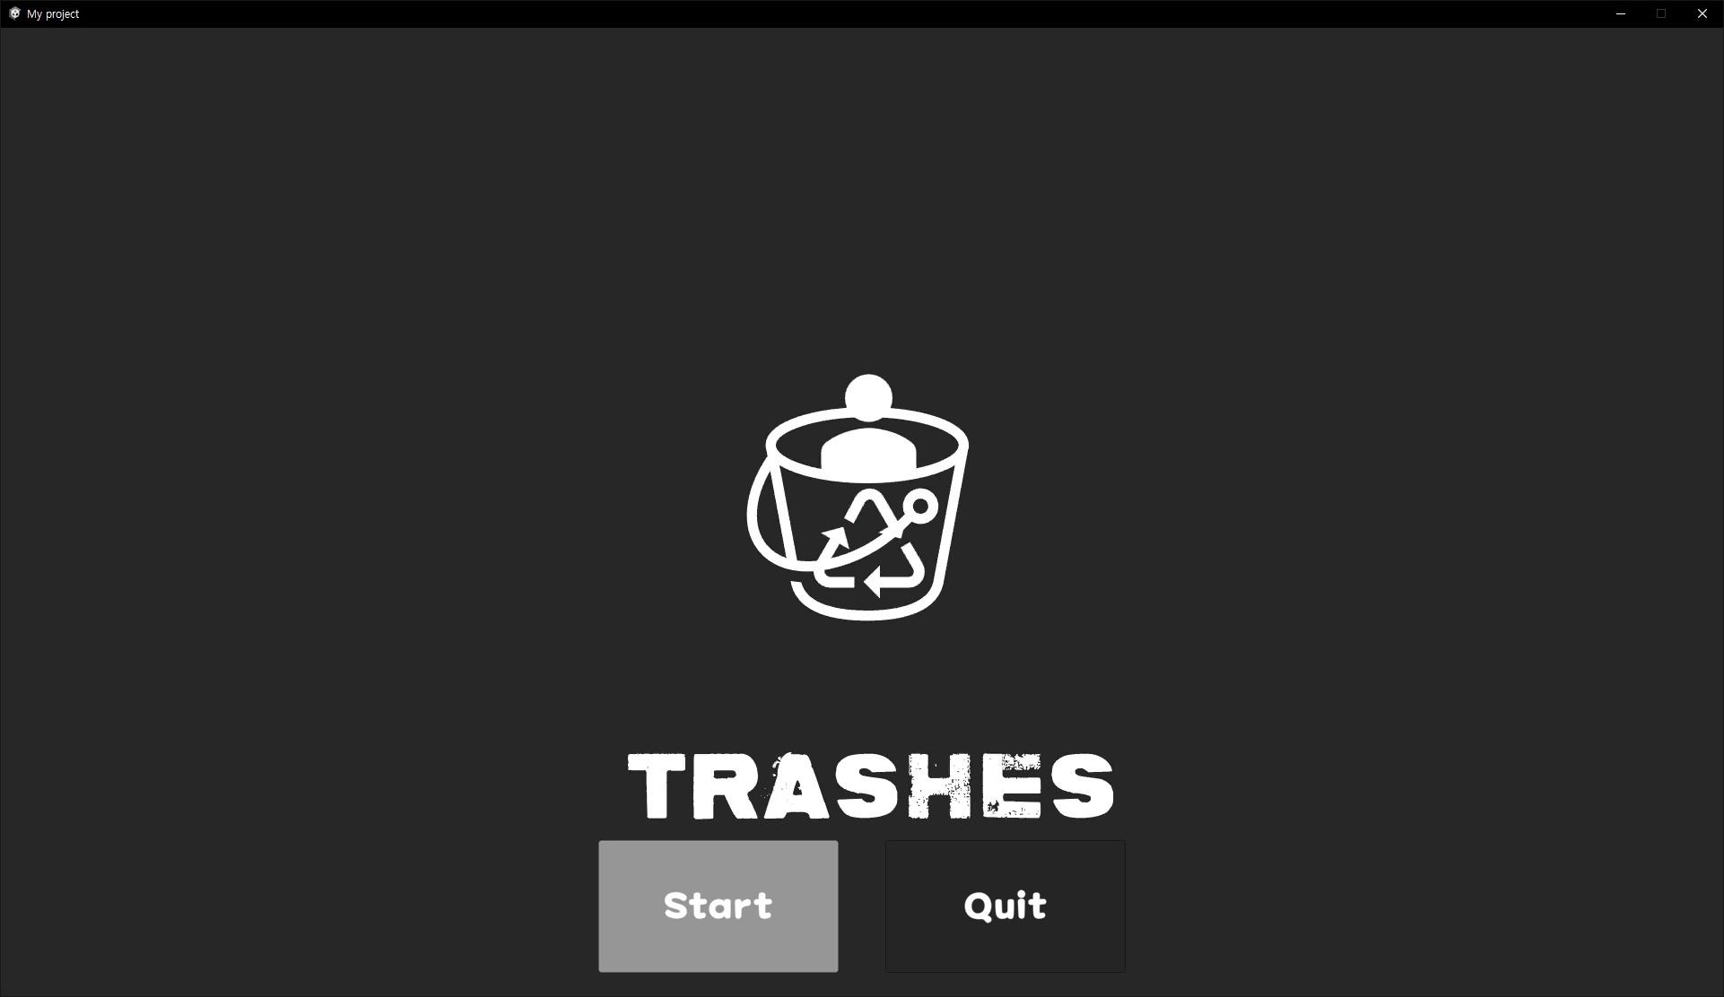
시작 화면
최초 게임 실행 시, TRASHES의 로고를 보여준다.
플레이어는 Start 버튼과 Quit 버튼을 통해 게임을 시작할 지, 종료할 지 결정한다.
Start 버튼을 누르면 Lobby 맵으로 이동한다.
Quit 버튼을 누르면 게임을 종료한다.
시작화면 사진

Slide 3
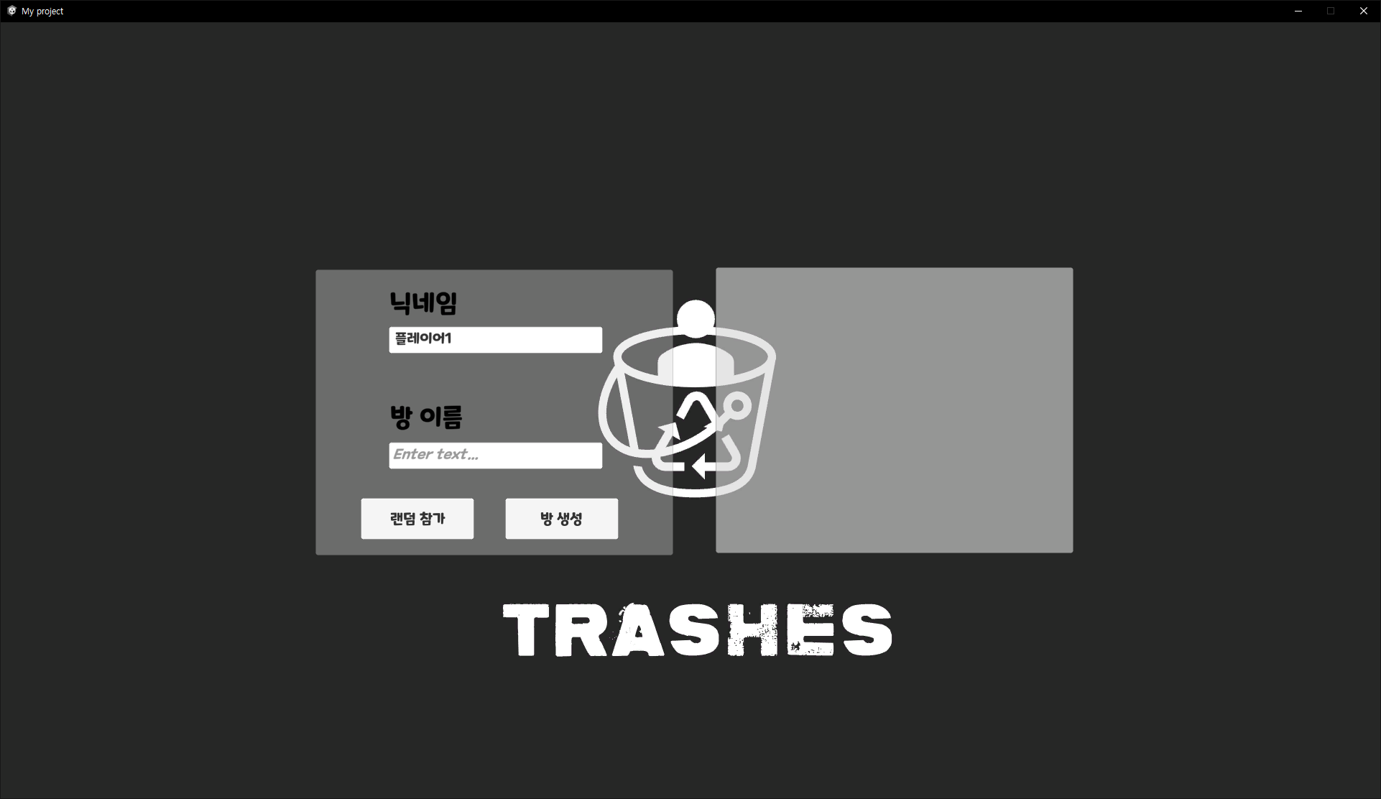
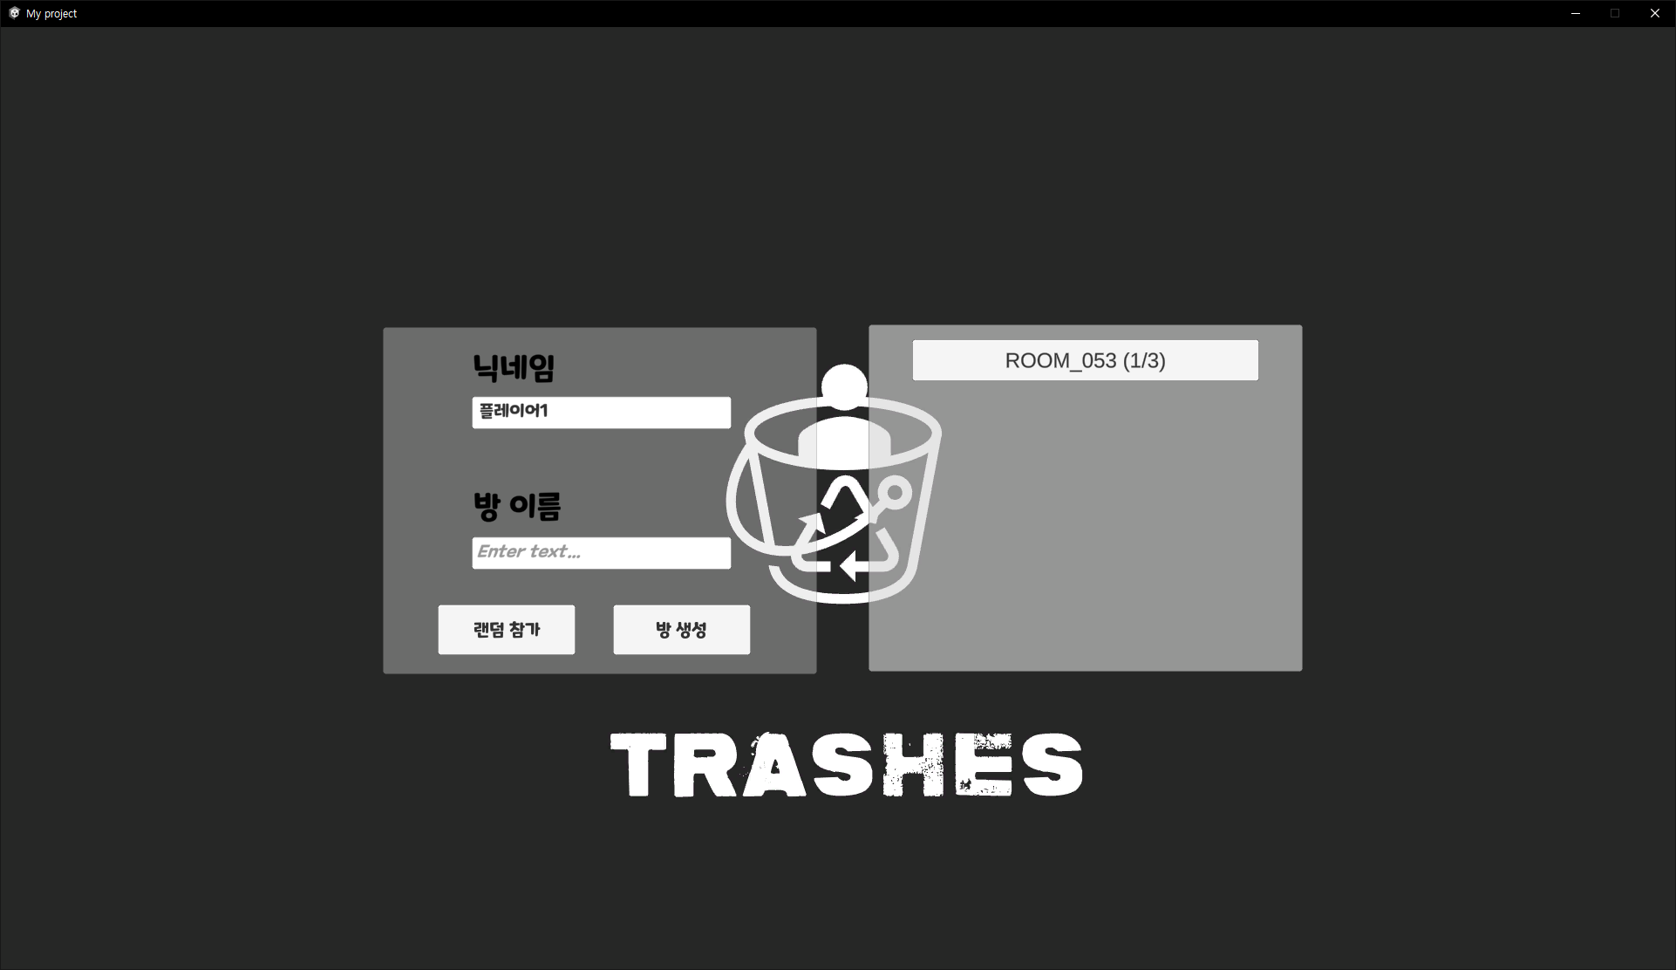
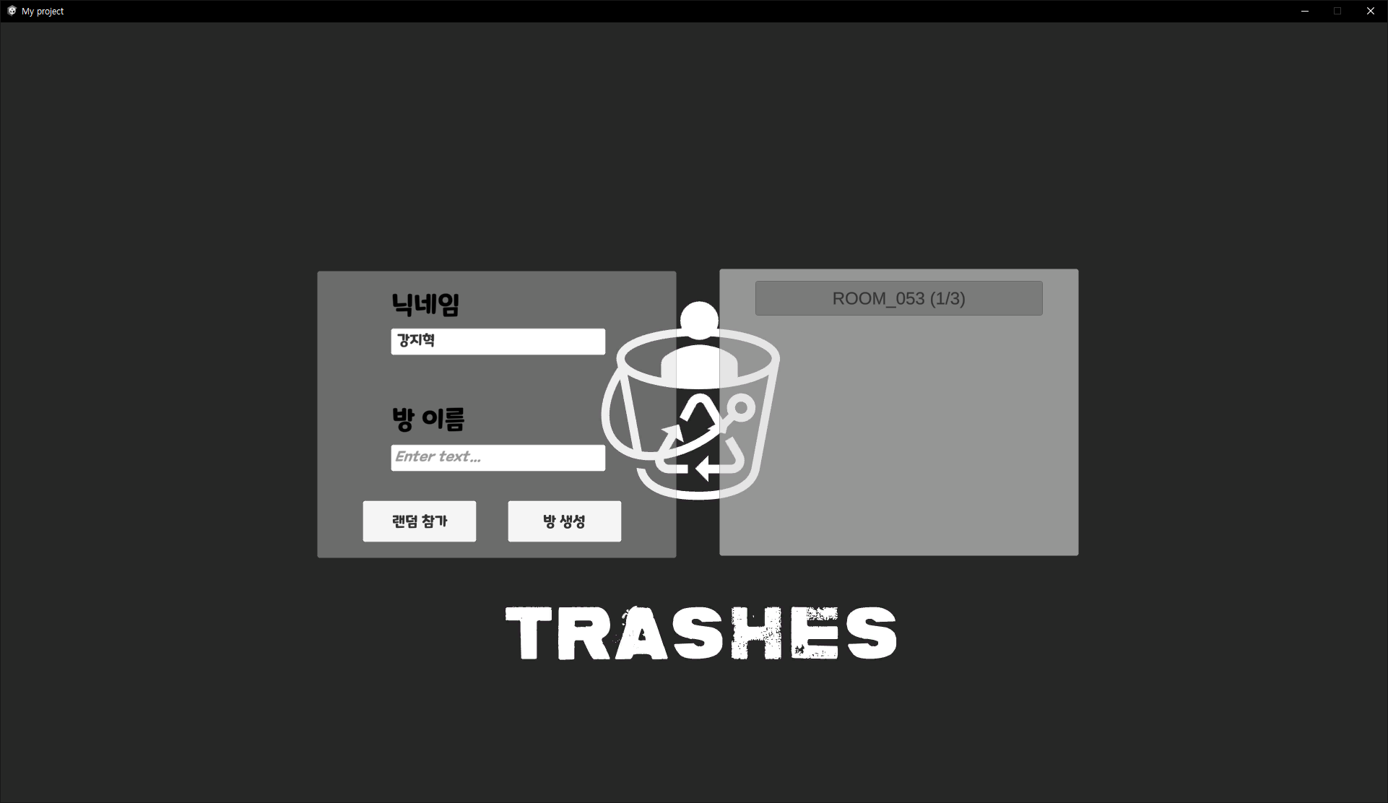
로비
시작 화면에서 넘어 온 후, 기본 로비 화면을 보여준다.
닉네임은 시작 시 랜덤으로 주어지며, 사용자 본인이 원하는 닉네임으로 수정하여 게임을 진행 할 수 있다.
방 생성 버튼을 클릭하면 사용자 본인이 설정한 방 이름을 가지는 방을 생성할 수 있다. 만약 방 이름을 설정하지 않았다면 방 이름을 랜덤으로 설정하여 방을 생성한다.
랜덤 참가 버튼을 클릭하면 현재 만들어져 있고, 참가 할 수 있는 방 중에 랜덤으로 참가한다. 만약 참가할 수 없는 방이 없다면 방을 만든다. 방을 만드는 과정은 방 생성과 동일하다.
방 리스트는 5번 공간에 갱신된다. 현재 만들어져 있는 방이 존재한다면
6번과 같이 방 리스트가 갱신되며, 방 리스트는 방이 생성되거나 삭제와 같은 정보가 변경되었을 때 자동으로 갱신된다.
방 이름을 클릭하여 방에 입장할 수 있다.
이미 시작되거나 참여할 수 없는 방은 7번과 같이 갱신된다.
1
5
2
3
4
기본 로비 사진
6
7
룸 리스트 업데이트시

Slide 4
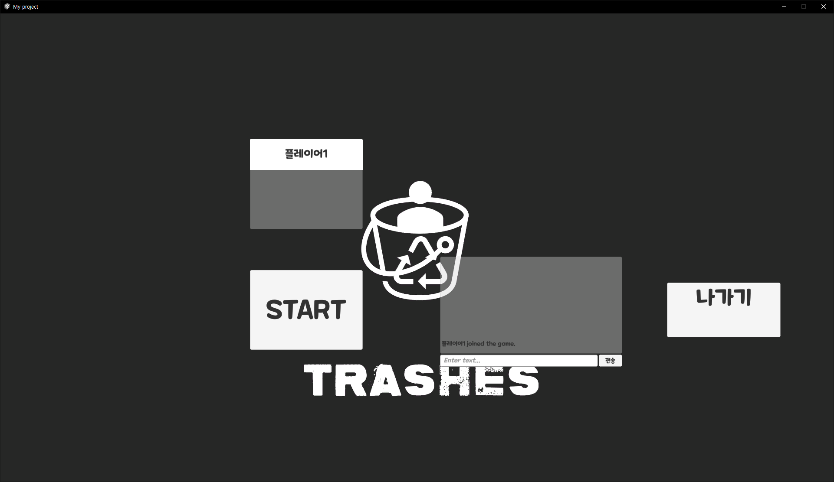
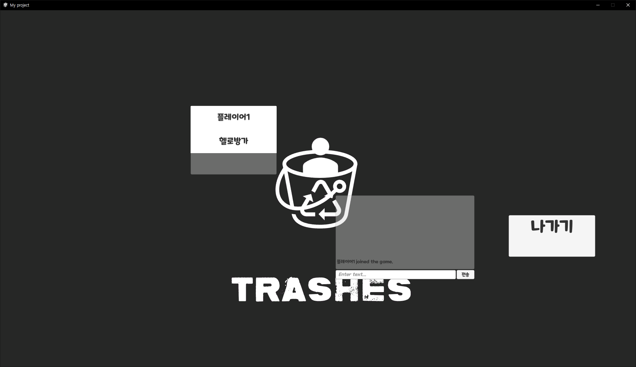
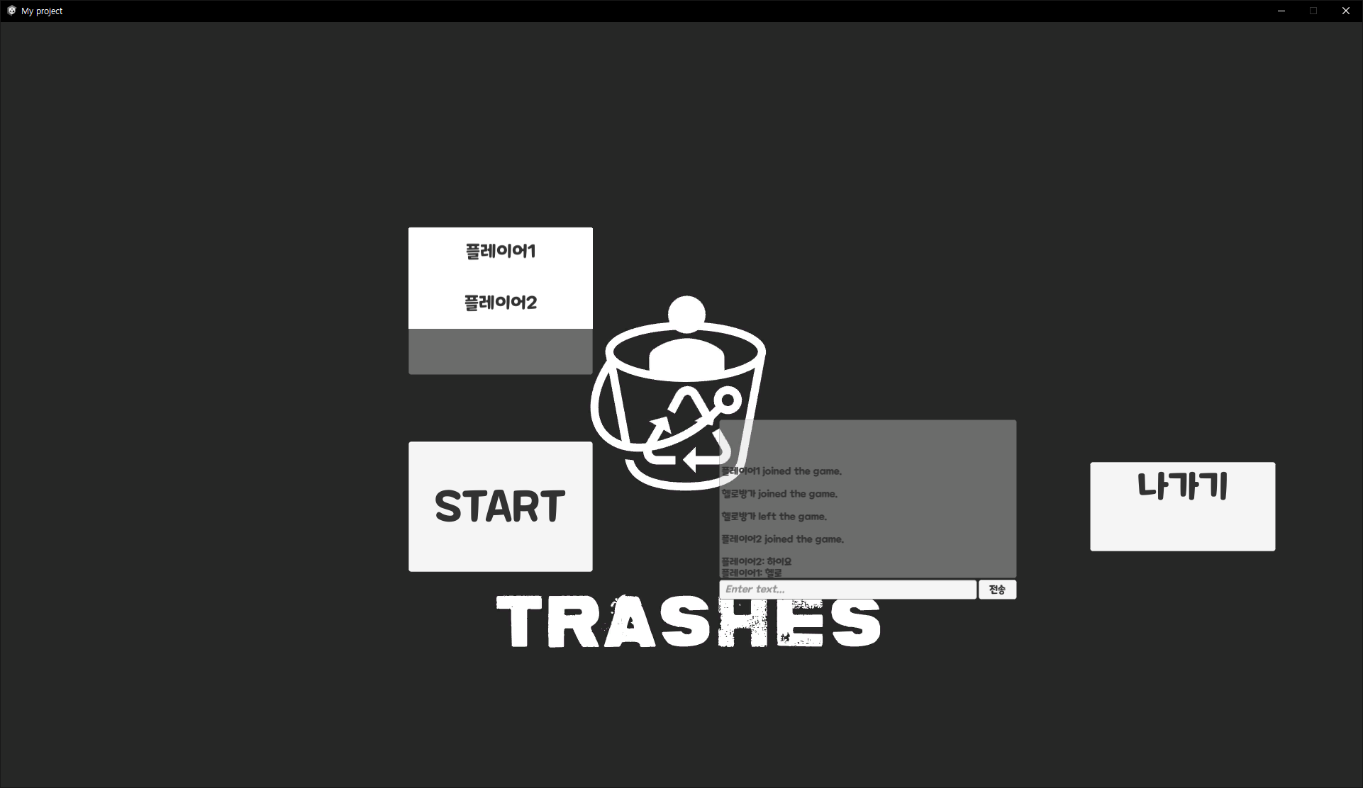
룸
1
룸에 접속하면 이미 해당 룸에 접속한 사용자들의 이름이 1번에 표시 된다.
룸에 새로 사용자가 들어오거나 나가면 1번 목록이 갱신되며 보여준다.
2번 버튼은 방을 만든 사용자만 보이며, 3명이 들어올 때 활성화 되어 누르면 시작할 수 있다. 만약 방을 만든 사용자가 나간다면 룸에 접속한 플레이어 중 한명이 방장이 된다.
4번을 통해 채팅을 입력할 수 있고, 3번 목록에 업데이트된다.
5번 버튼을 누르면 방을 나갈 수 있다.
2
3
5
4
룸 사진 (방장)
룸 사진 (방장X)

Slide 5
룸
룸에 접속하면 이미 해당 룸에 접속한 사용자들의 이름이 표시되어야 하며, 채팅창을 통해 소통 할 수 있어야 한다.
그리고 룸 나가기 버튼을 통해 로비로 되돌아 갈 수 있어야 한다.
룸을 만든 사용자는 해당 룸의 인원수가 다 찼다면, 게임 시작 버튼을 눌러 게임을 시작 할 수 있다.
추가되면 좋은 점
해당 룸에 이름이 표시되는 것이 아닌, 어몽어스나 구스구스덕과 같은 게임같이 플레이어가 직접 움직일 수 있도록 하는 점.
-> 플레이어가 직접 움직이면서 지루하게 느끼지 않도록
2. 룸을 만든 사용자가 원하는 사용자를 룸에서 추방 시킬 수 있도록 하는 것.
-> 전에 만났을 때 싸웠거나 채팅을 통해 악질 행동을 하는 사용자를 내보 낼 수 있도록.
1
2
3
5
4
기본 룸 사진
룸 채팅 사진

Slide 6
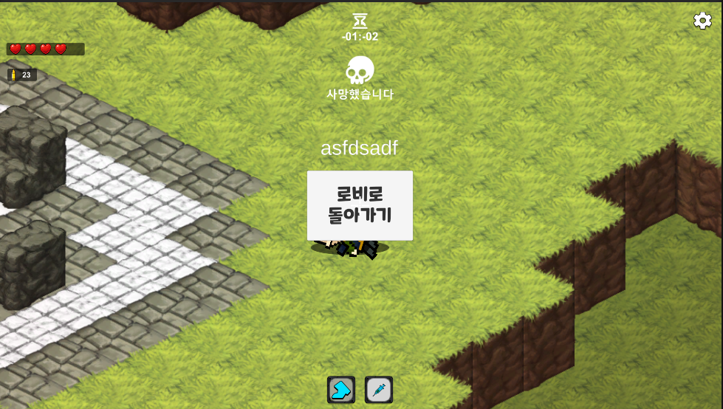
사망 시 화면

